Slide 1
Звуки ф, ф*
Подготовила
Учитель начальных классов
Кочетова Елена Юрьевна
Г. Воронеж
МБОУ СОШ №87

Slide 2
Преодолей слоговые вершины

Slide 3
Повтори слова с звуком [ф*]

Slide 4
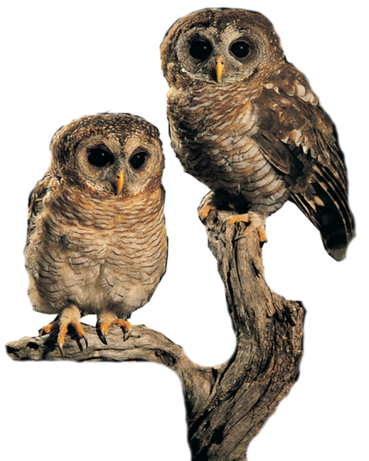

Slide 5
Найди пару
к
ф
в
г
з
д
с
т

Slide 6
«Филин»

Slide 7
Сон Фомы

Slide 8
Итог урока:
Что нового узнали?
Что понравилось?
Что было непросто?
Домашнее задание:
Разбор: «фасоль, Федор»
Читать «Сон Фомы»

